Slide 1
Notes:
Tempo sugerido: 0.1 min.
Abertura institucional visual. Avançar diretamente para a capa acadêmica.

Slide 2
D-FINE
Refinamento fino de distribuições para detecção de objetos
Notes:
Bom dia a todos. Hoje vou apresentar um trabalho relacionado à detecção de objetos em tempo real. A ideia central: localizar objetos com mais precisão sem sacrificar a velocidade.

Slide 3
Agenda
Contexto e motivação
D-FINE: FDR e GO-LSD
Resultados experimentais e ablações
Discussão crítica e conclusões
Notes:
Inicialmente, vou contextualizar o problema da detecção de objetos e explicar como funciona a família DETR.
Em seguida, apresentarei as duas principais contribuições do D-FINE: o refinamento de distribuições, chamado FDR, e a autodestilação de localização, chamada GO-LSD.
Depois, discutirei as modificações arquiteturais, os resultados experimentais, os estudos de ablação e, por fim, as principais limitações e conclusões do trabalho.

Slide 4
Por que a localização importa?
Caixa prevista
Duas tarefas na detecção de objetos
Classificação: identificar o que foi detectado.
Localização: delimitar onde o objeto está.
Referência
IoU = área de interseção / área de união
Deslocamentos pequenos nas bordas já podem reduzir o AP.
Notes:
Na detecção de objetos, temos duas tarefas fundamentais: a classificação e a localização.
A classificação identifica qual objeto está presente na imagem, enquanto a localização determina a região ocupada por esse objeto por meio de uma caixa delimitadora.
Podemos classificar corretamente um objeto, mas ainda produzir uma caixa imprecisa.
Para avaliar essa localização, utilizamos métricas como a Intersection over Union, ou IoU, que representa a relação entre a área de interseção e a área de união de duas caixas.
Quanto maior a sobreposição entre a caixa prevista e a referência, maior o IoU.
A motivação do D-FINE está justamente em melhorar a precisão dessa localização.

Slide 5
De DETR ao RT-DETR
Predição de conjuntos com Transformer
Backbone + encoder
Decoder e queries
Correspondência 1:1
→
→
Representações visuais multiescala
Predição de classes e caixas
Matching húngaro no treinamento
RT-DETR adapta a família para menor latência, preservando a detecção end-to-end.
Notes:
O DETR, ou Detection Transformer, introduziu uma abordagem baseada em Transformers para realizar detecção de objetos.
Inicialmente, um backbone extrai características da imagem. Essas características são processadas pelo encoder e utilizadas pelo decoder.
O decoder trabalha com object queries, representações aprendidas que permitem ao modelo prever classes e caixas delimitadoras.
Durante o treinamento, o DETR utiliza o algoritmo húngaro para realizar o emparelhamento entre as predições e os objetos reais.
Uma característica importante é que essa formulação permite realizar detecção sem depender de Non-Maximum Suppression, o NMS, para eliminar caixas redundantes.
Posteriormente, o RT-DETR adaptou essa arquitetura para aplicações em tempo real, reduzindo o custo computacional.
O D-FINE parte dessa arquitetura e propõe melhorias principalmente na regressão das caixas.

Slide 6
O problema da regressão de caixas
Predição tradicional: coordenadas (x, y, w, h) ou distâncias às bordas.
Perdas L1 e IoU avaliam a qualidade da caixa final.
O treinamento fornece pouca estrutura para corrigir cada borda de forma granular.
Erros de localização são especialmente importantes em alvos pequenos e ambíguos.
Pergunta central: como aperfeiçoar a regressão sem aumentar excessivamente o custo?
Notes:
Tradicionalmente, os detectores estimam caixas por meio de coordenadas, como centro, largura e altura, ou distâncias às quatro bordas.
Essas previsões são normalmente supervisionadas por funções de perda, como L1 e IoU.
O problema destacado pelo artigo é que essa representação fornece diretamente valores de coordenadas, mas não explicita uma distribuição de possíveis correções para cada borda.
Dessa forma, o processo de refinamento dispõe de menos informações intermediárias sobre diferentes alternativas de localização.
Isso pode dificultar a otimização, especialmente em situações nas quais os limites dos objetos são ambíguos ou pequenos deslocamentos prejudicam a precisão.
A questão investigada pelos autores é como melhorar esse refinamento mantendo o detector eficiente.

Slide 7
A proposta D-FINE
Duas contribuições centrais
1
FDR — Fine-grained Distribution Refinement
Distribuições discretas para refinar iterativamente as quatro bordas.
2
GO-LSD — Global Optimal Localization Self-Distillation
A última camada ensina as anteriores a localizar melhor.
Base: RT-DETR + alterações arquiteturais de eficiência.
Notes:
Para solucionar esse problema, o D-FINE apresenta duas contribuições principais.
A primeira é o Fine-grained Distribution Refinement, ou FDR, responsável por representar e refinar correções das bordas utilizando distribuições de probabilidade.
A segunda é o Global Optimal Localization Self-Distillation, ou GO-LSD, que utiliza informações das últimas camadas do decoder para melhorar as previsões das camadas anteriores.
É importante destacar que o D-FINE não constrói uma arquitetura inteiramente nova.
Ele utiliza o RT-DETR como base e combina essas duas contribuições com modificações arquiteturais destinadas à eficiência computacional.

Slide 8
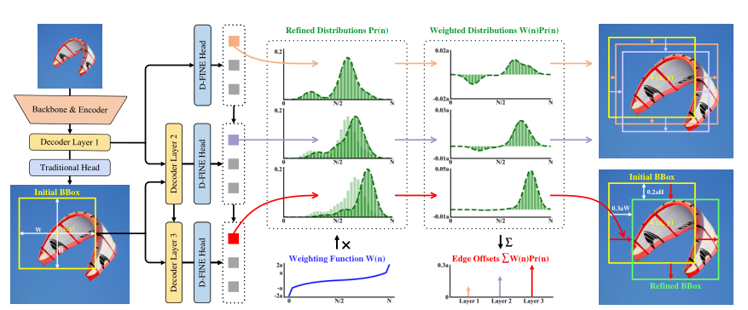
FDR: refinamento de distribuições
Cada camada refina as distribuições de correção das quatro bordas.
Fonte: Peng et al. (2024), Figura 2, p. 5 (recorte).
Notes:
Esta figura apresenta o funcionamento do FDR, que é uma das principais contribuições do artigo.
Na primeira camada do decoder, o modelo prevê uma caixa delimitadora inicial e quatro distribuições, correspondentes às bordas superior, inferior, esquerda e direita.
Diferentemente da regressão convencional, essas distribuições representam possíveis deslocamentos das bordas em relação à caixa inicial.
Cada distribuição é composta por valores discretos, denominados bins, associados a probabilidades.
Nas camadas seguintes, o modelo atualiza essas distribuições de maneira residual, refinando progressivamente os deslocamentos.
Posteriormente, utiliza uma função de ponderação para transformar as distribuições em correções geométricas.
O resultado é uma nova caixa delimitadora, potencialmente mais precisa do que a previsão inicial.
Portanto, a inovação não está apenas em prever distribuições, mas em refiná-las sucessivamente ao longo do decoder.

Slide 9
FDR: formulação matemática
Atualização residual dos logits
pₑ⁽ˡ⁾(n) = softmax[zₑ⁽ˡ⁻¹⁾(n) + Δzₑ⁽ˡ⁾(n)]
Conversão da distribuição em deslocamento
dₑ⁽ˡ⁾ = dₑ⁽⁰⁾ + sₑ · Σₙ w(n) pₑ⁽ˡ⁾(n)
e: borda • w(n): deslocamento do bin • sₑ: W ou H da caixa inicial
Fonte: Peng et al. (2024), Equações 2 e 3, pp. 4–5.
Notes:
Neste slide, temos as equações que descrevem matematicamente o funcionamento do FDR.
A primeira equação representa a atualização das distribuições. Cada camada prevê uma correção dos logits anteriores, e a função softmax transforma os valores acumulados em probabilidades.
Isso significa que a camada atual não precisa reconstruir a previsão do zero. Ela aprende modificações sobre a distribuição anterior.
Na segunda equação, essas probabilidades são multiplicadas pelos valores de deslocamento associados a cada bin.
A soma ponderada fornece uma correção para a borda.
Esse deslocamento também é escalado pela largura ou altura da caixa inicial, dependendo da borda considerada.
Assim, o refinamento é proporcional ao tamanho do objeto.
É importante observar que as distribuições representam correções relativas à caixa inicial, e não probabilidades sobre todas as caixas possíveis da imagem.

Slide 10
O papel dos bins não uniformes
Bins extremos
correções amplas
w(n)
Bins centrais
ajustes finos
0
8
16
24
32
bin (n)
Função W(n) ilustrada com N=32, a=0,5, c=0,25 (configuração D-FINE-L; Equação 4).
Notes:
Um conceito importante do D-FINE é o uso de bins para representar valores candidatos de deslocamento.
Podemos imaginar que, em vez de prever diretamente quanto uma borda precisa se mover, o modelo considera diferentes possibilidades e atribui probabilidades a elas.
No artigo, a configuração apresentada utiliza N igual a 32, correspondendo a 33 posições discretas, de zero a 32.
Entretanto, os deslocamentos associados a essas posições não são uniformemente espaçados.
Os bins próximos ao centro representam ajustes menores, permitindo refinamentos mais precisos.
Já os bins próximos aos extremos representam deslocamentos maiores, possibilitando corrigir caixas inicialmente mais distantes da posição correta.
Portanto, essa distribuição não uniforme permite combinar ajustes finos e correções amplas.

Slide 11
Perda FGL: localização fina
Fine-Grained Localization (FGL)
Deslocamento verdadeiro localizado entre dois bins vizinhos.
Entropia cruzada interpolada orienta a distribuição por borda.
Ponderação por IoU incorpora a qualidade da localização.
A FGL complementa as perdas de classificação e de caixa.
Fonte: Peng et al. (2024), Equação 5, p. 5.
Notes:
Além de alterar a representação das caixas, o D-FINE introduz uma função de perda específica, chamada Fine-Grained Localization Loss, ou FGL.
Essa função supervisiona as distribuições previstas para cada borda.
O deslocamento verdadeiro pode estar entre dois bins consecutivos. Nesse caso, a FGL utiliza uma combinação ponderada de entropias cruzadas, considerando a proximidade do valor verdadeiro em relação a esses dois bins.
Além disso, a perda utiliza uma ponderação associada ao IoU, incorporando informações sobre a qualidade da localização.
O objetivo é fornecer uma supervisão mais detalhada para o refinamento das bordas.
É importante destacar que a FGL complementa as funções de perda convencionais, em vez de substituí-las completamente.

Slide 12
Como a FDR muda a predição?
Refinamento residual da caixa inicial
Caixa inicial
→
Distribuições
→
Offsets
→
Caixa refinada
(x, y, W, H)
topo · base · esquerda · direita
Σ w(n) · p(n)
limites ajustados
A distribuição descreve correções relativas, não probabilidades de caixas completas.
Notes:
Neste slide, podemos resumir todo o funcionamento do FDR.
Primeiro, o modelo produz uma caixa delimitadora inicial, representada pelas coordenadas do centro, largura e altura.
Em seguida, produz quatro distribuições de probabilidade, uma para cada borda.
A partir dessas distribuições, calcula os deslocamentos utilizando uma soma ponderada dos valores dos bins.
Finalmente, aplica as correções sobre as bordas da caixa inicial.
Esse processo é repetido ao longo das camadas do decoder, permitindo refinar progressivamente a localização.
A principal diferença em relação à regressão tradicional é a existência de uma representação intermediária mais detalhada para orientar os ajustes.

Slide 13
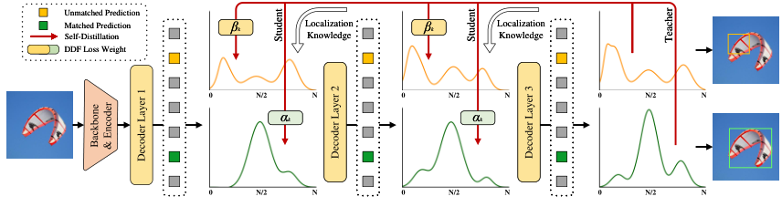
GO-LSD: auto destilação entre camadas
A última camada (professora) orienta as distribuições das camadas iniciais.
Fonte: Peng et al. (2024), Figura 3, p. 6 (recorte).
Notes:
A segunda contribuição do artigo é o GO-LSD, uma estratégia de autodestilação de conhecimento voltada especificamente para localização.
Em técnicas tradicionais de destilação, normalmente temos um modelo professor e outro modelo aluno.
No GO-LSD, essa relação acontece dentro do próprio detector.
A última camada do decoder atua como professora, pois produz distribuições mais refinadas.
As camadas anteriores funcionam como alunas e são orientadas a aproximar suas distribuições daquelas produzidas pela camada final.
Isso permite melhorar a qualidade das primeiras previsões e reduzir a magnitude das correções necessárias nas camadas seguintes.
Uma vantagem importante é que não precisamos executar uma segunda rede professora durante a inferência.
A destilação acontece durante o treinamento

Slide 14
GO-LSD: matching e perda DDF
1
Matching global de localização
União dos índices húngaros de todas as camadas.
2
Distilação por divergência KL
Comparação entre distribuições rasas e final com temperatura T.
3
Ponderação desacoplada
Matched: IoU | Unmatched: confiança de classificação.
Fonte: Peng et al. (2024), seção 4.2 e Equação 6, p. 6.
Notes:
O GO-LSD apresenta dois mecanismos importantes: uma estratégia global de correspondência e uma função de perda específica para destilação.
Primeiro, o modelo realiza o matching húngaro nas diferentes camadas do decoder.
Em seguida, reúne os índices dessas correspondências, permitindo aproveitar previsões bem localizadas identificadas em diferentes estágios.
Depois, utiliza a Decoupled Distillation Focal Loss, ou DDF, para aproximar as distribuições das camadas anteriores da distribuição final.
Essa comparação utiliza divergência de Kullback-Leibler, ou KL, com temperatura.
Para previsões emparelhadas, o peso da perda está associado ao IoU.
Para previsões não emparelhadas, utiliza-se a confiança de classificação.
Essa diferenciação permite orientar o aprendizado de localização considerando situações distintas, mantendo o princípio de correspondência um a um na classificação.

Slide 15
GO-LSD: o que muda no treinamento?
Treinamento
Supervisão adicional nas camadas rasas.
Uso da própria camada final como professora.
Perda DDF orientada à localização.
Inferência: não requer uma segunda rede professora.
Notes:
O principal efeito do GO-LSD acontece durante o treinamento.
As camadas iniciais recebem supervisão adicional utilizando as distribuições produzidas pela última camada do próprio decoder.
Com isso, o modelo aprende a produzir localizações melhores desde os primeiros estágios.
Uma vantagem é que não existe a necessidade de treinar e executar um modelo professor externo.
Consequentemente, o impacto está principalmente no custo de treinamento, enquanto a inferência continua utilizando a própria arquitetura do detector.
Os resultados experimentais indicam que essa estratégia consegue melhorar a precisão com um aumento relativamente pequeno no tempo e no consumo de memória durante o treinamento.

Slide 16
Otimizações de eficiência
Remoção de projeções do decoder e inclusão de target gating.
Substituição de CSP por GELAN com dimensão interna reduzida.
Amostragem multiescala redistribuída: 3 / 6 / 3 pontos.
Estratégia de treinamento inspirada no RT-DETRv2.
D-FINE completo ≠ RT-DETR com duas novas perdas.
Notes:
Além das duas contribuições principais, os autores modificaram componentes da arquitetura RT-DETR para melhorar a eficiência.
Entre essas alterações está a remoção de camadas de projeção do decoder e a introdução do Target Gating, um mecanismo que controla a combinação das informações das queries com o resultado da atenção cruzada.
No encoder, os blocos CSP são substituídos por GELAN, utilizando dimensões internas reduzidas para controlar o custo.
Também ocorre uma redistribuição dos pontos de amostragem entre diferentes escalas e a adoção de estratégias de treinamento utilizadas no RT-DETRv2.
Essas alterações são fundamentais para interpretar os resultados.
A redução de custo computacional não pode ser atribuída somente ao FDR e ao GO-LSD, pois o modelo completo também incorpora essas otimizações arquiteturais.

Slide 17
Protocolo experimental
Precisão
Velocidade
COCO val2017
AP médio em IoU 0,50:0,95
AP₅₀, AP₇₅, APS, APM e APL
GPU NVIDIA T4
TensorRT FP16 • lote 1
Latência ponta a ponta (ms)
Os números não descrevem automaticamente desempenho em CPU, PyTorch ou outros dispositivos.
Notes:
Para avaliar o D-FINE, os autores utilizaram principalmente o conjunto COCO val2017.
A métrica principal é o Average Precision, ou AP, calculado considerando diferentes limiares de IoU, de 0,50 até 0,95.
Também foram analisadas métricas específicas para diferentes tamanhos de objetos e limiares de sobreposição.
Em relação à eficiência, foram avaliados parâmetros, custo computacional em GFLOPs e latência de inferência.
A latência foi medida utilizando TensorRT com precisão FP16 em uma GPU NVIDIA T4, considerando lote de tamanho um.
É importante destacar esse protocolo, pois os tempos apresentados não podem ser diretamente generalizados para CPU, PyTorch ou outras plataformas.

Slide 18
Família D-FINE: AP versus latência
AP
56
X · 55.8 AP
L · 54.0 AP
52
M · 52.3 AP
48
S · 48.5 AP
44
N · 42.8 AP
40
0
2
4
6
8
10
12
14
Latência (ms)
D-FINE-N/S/M/L/X: modelos treinados em COCO. Dados: repositório oficial e artigo.
Notes:
Neste gráfico, podemos observar as diferentes variantes do D-FINE, desde a Nano até a Extra Large.
O D-FINE-N apresenta 42,8 pontos de AP, com latência de aproximadamente 2,12 milissegundos.
A versão Small alcança 48,5 AP, enquanto a Medium chega a 52,3.
A versão Large apresenta 54,0 AP com 8,07 milissegundos, e a Extra Large alcança 55,8 AP com 12,89 milissegundos.
O gráfico demonstra o compromisso entre precisão e velocidade.
Modelos maiores tendem a alcançar maior AP, mas exigem mais recursos computacionais.
O objetivo do D-FINE é melhorar essa relação, oferecendo alternativas para diferentes restrições de desempenho.

Slide 19
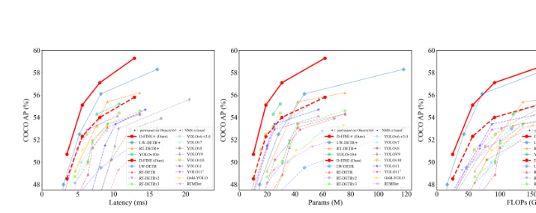
Comparação visual do artigo
Leitura rápida
D-FINE desloca a fronteira de desempenho, combinando maior AP com baixa latência.
A comparação é medida em TensorRT FP16 na NVIDIA T4.
A figura ajuda a visualizar que o ganho não vem apenas do aumento de parâmetros.
Figura 1 do artigo: comparação com outros detectores em termos de latência, tamanho do modelo e custo computacional.
Notes:
Esta figura apresenta a comparação entre o D-FINE e outros detectores de objetos em três dimensões: latência, quantidade de parâmetros e custo computacional.
No primeiro gráfico, observamos a relação entre precisão e tempo de inferência.
Nos outros dois, a precisão é relacionada ao tamanho do modelo e à quantidade de operações computacionais.
Os pontos correspondentes ao D-FINE mostram que o método apresenta uma relação competitiva entre precisão e eficiência.
Isso é relevante porque demonstra que melhorar a detecção não depende exclusivamente de aumentar o tamanho da rede.
A representação utilizada na regressão e as estratégias de treinamento também influenciam o desempenho.

Slide 20
D-FINE frente a detectores de tempo real
Modelo
Parâmetros
GFLOPs
AP
Latência
RT-DETR-HG-L
32 M
107
53,0
9,25 ms
YOLOv10-L
24 M
120
53,2
7,66 ms
YOLO11-L
25 M
87
53,4
10,28 ms
D-FINE-L
31 M
91
54,0
8,07 ms
Mesma base COCO, conforme Tabela 1. Desempenhos dependem dos protocolos reportados.
Notes:
Nesta tabela, temos uma comparação mais direta entre o D-FINE e arquiteturas como RT-DETR, YOLOv10 e YOLO11.
O RT-DETR-HG-L apresenta 53,0 AP, com latência de 9,25 milissegundos.
O YOLOv10-L alcança 53,2 AP e apresenta uma latência menor, de 7,66 milissegundos.
Já o YOLO11-L alcança 53,4 AP, com latência de 10,28 milissegundos.
O D-FINE-L apresenta 54,0 AP, com latência de 8,07 milissegundos e 91 GFLOPs.
Portanto, nesta comparação, o D-FINE-L apresenta maior precisão que os modelos listados, mantendo uma latência competitiva.
Entretanto, isso não significa que seja superior em todos os critérios ou ambientes de execução.

Slide 21
O efeito do pré-treinamento
COCO apenas
Objects365 → COCO
D-FINE-L
54,0
→
57,1
AP
D-FINE-X
55,8
→
59,3
AP
O pré-treinamento amplia o orçamento de dados: resultados devem ser separados.
Fonte: Peng et al. (2024), Tabela 1. Números da versão original do artigo.
Notes:
Os autores também investigaram o impacto do pré-treinamento utilizando o conjunto Objects365.
No D-FINE-L, o desempenho passa de 54,0 AP, utilizando treinamento em COCO, para 57,1 AP após o pré-treinamento em Objects365 e posterior ajuste em COCO.
No D-FINE-X, o resultado aumenta de 55,8 para 59,3 AP.
Isso demonstra a importância do pré-treinamento em conjuntos maiores para melhorar a capacidade de detecção.
Por outro lado, precisamos considerar que esses resultados utilizam um orçamento de dados diferente.
Portanto, as comparações com modelos treinados exclusivamente em COCO devem ser realizadas separadamente.

Slide 22
Ablação: de RT-DETR a D-FINE
Etapa
AP COCO
GFLOPs
Latência
RT-DETR-HGNetv2-L
53,0
110
9,25 ms
+ ajustes de eficiência
53,0
91
7,90 ms
+ FDR
53,5
91
8,07 ms
+ GO-LSD
54,0
91
8,07 ms
Arquitetura reduz custo. FDR e GO-LSD elevam AP sobre o baseline otimizado.
Notes:
Este é um dos slides mais importantes para interpretar as contribuições reais do artigo.
O modelo de referência, RT-DETR-HGNetv2-L, apresenta 53,0 AP, 110 GFLOPs e latência de 9,25 milissegundos.
Após as modificações arquiteturais, o modelo mantém 53,0 AP, mas reduz o custo para 91 GFLOPs e a latência para 7,90 milissegundos.
Ao adicionar o FDR, o AP aumenta para 53,5, com latência de 8,07 milissegundos.
Finalmente, com a adição do GO-LSD, o desempenho alcança 54,0 AP, mantendo os mesmos 91 GFLOPs e 8,07 milissegundos.
Isso evidencia duas contribuições complementares.
As alterações arquiteturais reduzem o custo computacional, enquanto FDR e GO-LSD melhoram a precisão após essa otimização.
Em relação ao baseline, o modelo completo apresenta ganho de um ponto de AP, redução aproximada de 13% na latência e 17% nos GFLOPs.

Slide 23
Ablação: destilação de localização
Método
AP
Tempo/época
Memória
Baseline
53,0
29 min
8.552 MB
Logit Mimicking
52,6
31 min
8.554 MB
Feature Imitation
52,9
31 min
8.554 MB
Baseline + FDR
53,8
30 min
8.730 MB
GO-LSD
54,5
31 min
8.734 MB
Atenção: configuração de ablação sem otimizações leves; não é o D-FINE-L completo.
Notes:
Aqui os autores investigam diferentes estratégias de destilação.
O baseline apresenta 53,0 AP.
A utilização de Logit Mimicking reduz o desempenho para 52,6 AP, enquanto Feature Imitation apresenta 52,9 AP.
Com a introdução do FDR, o desempenho chega a 53,8 AP.
Já a configuração com GO-LSD alcança 54,5 AP, representando o melhor resultado dessa comparação.
O tempo de treinamento passa de 29 para 31 minutos por época, com um pequeno aumento no uso de memória.
É importante destacar que esta ablação utiliza uma configuração diferente do D-FINE-L completo, sem as otimizações leves.
Por isso, o resultado de 54,5 AP não deve ser confundido com os 54,0 AP da arquitetura final.

Slide 24
Transferência para outros modelos DETR
Deformable DETR
+3.4 AP
DAB-DETR (12 épocas)
+5.3 AP
DN-DETR
+3.7 AP
DINO (12 épocas)
+2.6 AP
DINO (24 épocas)
+2.0 AP
Ganho de AP observado com FDR + GO-LSD nas configurações estudadas.
Notes:
Uma contribuição interessante é que o FDR e o GO-LSD não ficam restritos ao RT-DETR.
Os autores também aplicaram essas técnicas em outras arquiteturas da família DETR.
No Deformable DETR, o ganho apresentado foi de 3,4 pontos de AP.
No DAB-DETR, o aumento chegou a 5,3 pontos, considerando o treinamento de 12 épocas.
Também foram observadas melhorias no DN-DETR e no DINO, com ganhos variando conforme a configuração.
Esses experimentos indicam que as técnicas possuem potencial de transferência para diferentes detectores baseados em Transformers.
Entretanto, a conclusão deve permanecer restrita às arquiteturas e condições efetivamente avaliadas.

Slide 25
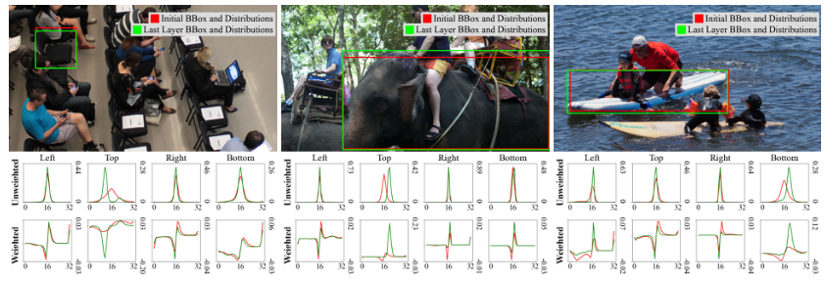
Visualização dos refinamentos
Vermelho: caixa inicial | Verde: caixa após o refinamento
Fonte: Peng et al. (2024), Figura 4, p. 10 (três exemplos qualitativos).
Notes:
Nesta figura, os autores apresentam exemplos qualitativos do funcionamento do FDR.
As caixas vermelhas representam as predições iniciais, produzidas pela primeira camada do decoder.
Já as caixas verdes correspondem às predições refinadas após as camadas posteriores.
Podemos observar exemplos em que as caixas finais se aproximam melhor dos limites dos objetos.
As distribuições apresentadas abaixo das imagens mostram como as probabilidades e os deslocamentos ponderados se modificam durante o refinamento.
Esses resultados ajudam a visualizar a ideia central do método: corrigir progressivamente as bordas em vez de depender somente da previsão inicial.
Naturalmente, esses exemplos qualitativos devem ser interpretados em conjunto com os resultados quantitativos.

Slide 26
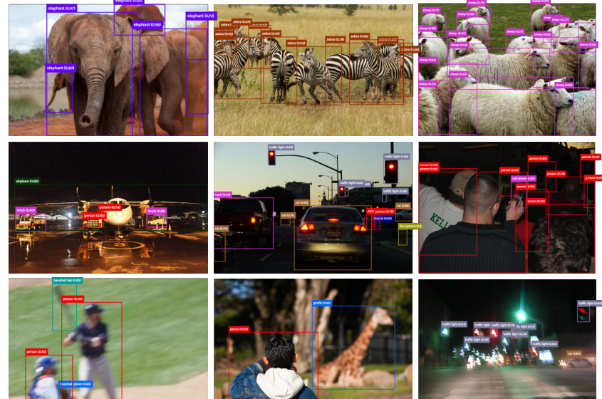
Exemplos qualitativos do D-FINE-X
O que observar
Robustez em oclusão e cenas densas.
Comportamento sob baixa iluminação e motion blur.
Diversidade de categorias e situações reais.
Notes:
Nesta figura, temos outros exemplos de detecção utilizando o D-FINE-X em situações desafiadoras.
Os autores apresentam cenários envolvendo oclusões, iluminação reduzida, desfoque de movimento, rotação e grande quantidade de objetos.
O objetivo é demonstrar qualitativamente o comportamento do detector em situações que dificultam a identificação e a localização.
Podemos observar a diversidade de objetos e contextos representados nas imagens.
Entretanto, esses exemplos são ilustrativos e não constituem, isoladamente, uma comprovação quantitativa de robustez em todos esses cenários.

Slide 27
Limitações e leitura crítica
Avaliação quantitativa concentrada no conjunto COCO val2017.
Latência reportada para TensorRT FP16 na GPU NVIDIA T4.
Objects365 aumenta o orçamento de pré-treinamento.
Não há avaliação abrangente da calibração de incerteza das caixas.
Resultados do sistema combinam método e otimizações arquiteturais.
Notes:
Apesar dos resultados positivos, o artigo apresenta algumas limitações importantes.
Primeiro, a avaliação quantitativa principal está concentrada no conjunto COCO, sendo necessários experimentos adicionais para avaliar a generalização em outros domínios.
Segundo, as medições de latência foram realizadas em uma GPU NVIDIA T4 utilizando TensorRT FP16. Portanto, o desempenho pode ser diferente em dispositivos embarcados ou ambientes com restrições de hardware.
Outro aspecto é a influência do pré-treinamento com Objects365, que aumenta a quantidade de dados utilizados.
Além disso, embora as distribuições sejam utilizadas para representar possíveis correções de localização, o trabalho não apresenta uma avaliação abrangente da calibração probabilística dessa incerteza.
Finalmente, o D-FINE combina modificações arquiteturais e estratégias de treinamento, exigindo atenção aos estudos de ablação para atribuir corretamente os ganhos.

Slide 28
Conclusões
A regressão é reformulada como refinamento progressivo de distribuições.
FDR oferece sinais mais granulares para ajustar as quatro bordas.
GO-LSD melhora as camadas rasas usando a camada final como professora.
D-FINE-L: 54,0 AP e 8,07 ms no protocolo de avaliação do artigo.
Mensagem-chave: melhor representação + supervisão da localização.
Notes:
O D-FINE apresenta uma nova perspectiva para a regressão de caixas delimitadoras em detectores da família DETR.
Sua primeira contribuição, o FDR, transforma a regressão em um processo de refinamento iterativo de distribuições, permitindo ajustar individualmente as quatro bordas.
A segunda contribuição, GO-LSD, utiliza autodestilação para melhorar as primeiras camadas do decoder, aproveitando o conhecimento da camada final.
Os experimentos demonstram melhorias de precisão e um bom compromisso com a eficiência computacional.
A versão D-FINE-L, por exemplo, alcança 54,0 AP com latência de 8,07 milissegundos no protocolo do artigo.
A principal conclusão é que melhorar a representação e a supervisão da localização pode ser tão importante quanto aumentar a capacidade da arquitetura.

Slide 29
Referências
PENG, Y. et al. D-FINE: Redefine Regression Task in DETRs as Fine-grained Distribution Refinement. arXiv:2410.13842, 2024. ICLR 2025 Spotlight.
Artigo: https://arxiv.org/abs/2410.13842
Código: https://github.com/Peterande/D-FINE
Todas as figuras e os resultados apresentados são atribuídos à obra original.
Notes:
Manter a referência visível brevemente; passar ao encerramento.

Slide 30
Seminário de Mestrado · D-FINE
OBRIGADO!
Perguntas?
Notes:
Abrir para perguntas e discussão científica.

Slide 31


https://github.com/Mestrado-Alvaro-Ribeiro/alvaro-ribeiro-985-tp558/tree/main/seminar4
https://forms.gle/12QtepQPTXS1Pej17

Slide 32
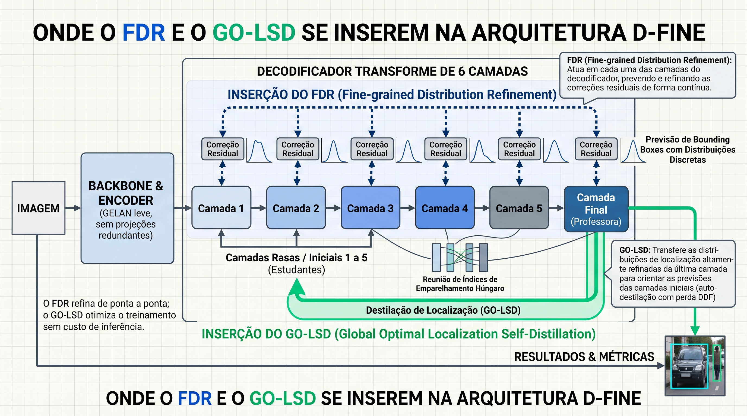

Slide 33
